Slide 1
개인 프로젝트
Tastea
조흥권 viplayer03@gmail.com

Slide 2
I N D E X
01 중복코드 처리
02 회원관련 기능
03 게시판관련 기능

Slide 3


01
중복코드 처리
header.jsp, footer.jsp
매 페이지마다 사용하는
header, footer
각각 jsp파일로 만들어
Include 사용

Slide 4
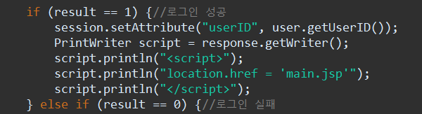

02
회원관련 기능
로그인 기능
로그인하면 session에 등록
로그인하게 되면 userID라는 변수에 해당 아이디를 담고 그렇지 않으면 null값

Slide 5
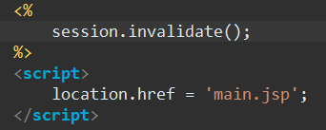
02
회원관련 기능
로그아웃 기능
접속한 회원의 세션을 삭제
메인 페이지로 이동

Slide 6
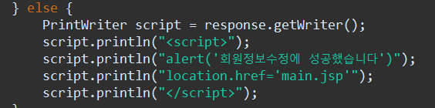
02
회원관련 기능
회원정보수정 기능
폼에서 넘겨받은 값으로 SQL 쿼리를 실행
update 성공하면 1을 리턴
DB값 수정됨
1을 받으면 alert 회원정보수정 성공 출력 후 메인 페이지로 이동
회원정보 수정 시 아이디는 session에 담긴 접속중인 아이디로 자동 채움

Slide 7
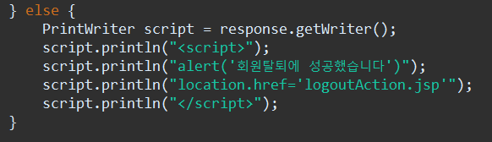
02
회원관련 기능
회원탈퇴 기능
session에 담긴 접속중인 아이디가 회원탈퇴를 클릭하게 되면
alert 탈퇴하시겠습니까?
확인 후 예 누르면 DB에서 삭제
이후 logout 실행

Slide 8
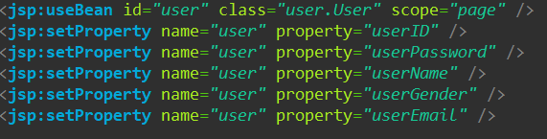
02
회원관련 기능
회원가입 기능
한 명의 회원정보를 담는 user를 자바 빈을 사용하여 처리

Slide 9
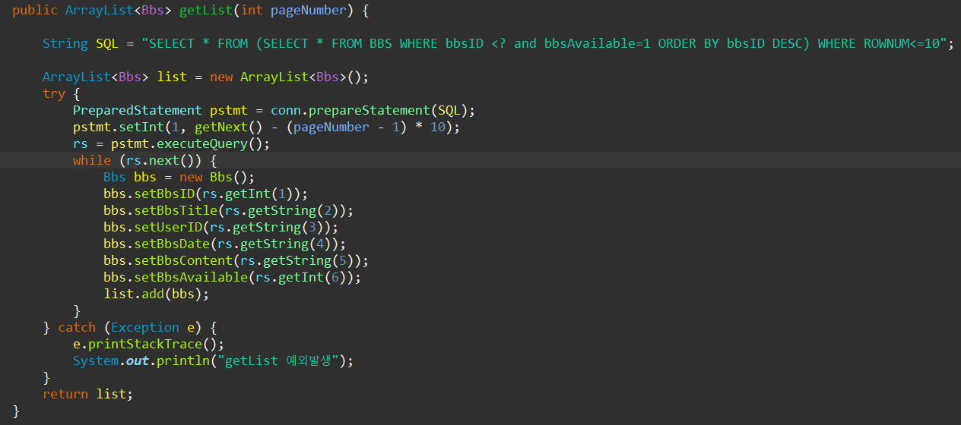
03
게시판관련 기능
게시판 페이지
ArrayList list만들고 쿼리실행한
값을 rs에 담고 while문으로
setter 주입 list에 담는다

Slide 10
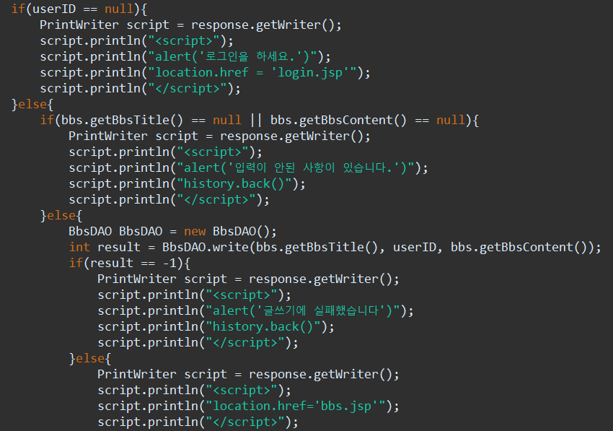
03
게시판관련 기능
게시판 글쓰기
로그인 안 한 상태에서 글쓰기 클릭 시 로그인을 하세요
제목이나 내용이 비어있으면 입력이 안된 사항이있습니다
DB오류 글쓰기 실패
정상입력 후 글쓰기 버튼 클릭 시 DB에 저장되고 게시판으로 이동

Slide 11
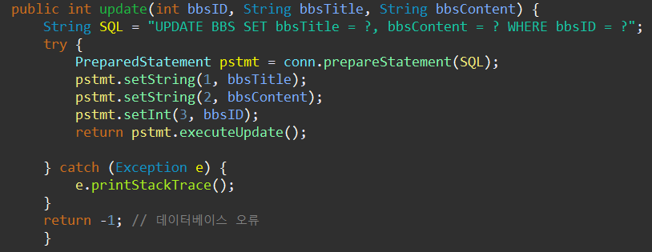
03
게시판관련 기능
게시판 글 수정
로그인한 사람이 글쓴이가 아닐 시 목록 버튼만 나오고
로그인한 사람이 글쓴이 본인일 시 목록 수정 삭제 버튼이 나옴
당사자일 경우 수정 가능

Slide 12
03
게시판관련 기능
게시판 글 삭제
로그인한 사람이 글쓴이가 아닐 시 목록 버튼만 나오고
로그인한 사람이 글쓴이 본인일 시 목록 수정 삭제 버튼이 나옴
당사자일 경우 삭제 가능

Slide 13
감사
합니다
Thank You for your attention

